Slide 1
การดำเนินการตามพระราชบัญญัติส่งเสริมการพัฒนาฝีมือแรงงาน พ.ศ. 2545
พระราชบัญญัติส่งเสริมการพัฒนาฝีมือแรงงาน พ.ศ. 2545
ลงประกาศในราชกิจจานุเบกษา
ฉบับกฤษฎีกา เล่ม 119 ตอนที่ 98/1 ก
วันที่ 1 ตุลาคม 2545
มีผลใช้บังคับตั้งแต่วันที่ 29 มกราคม 2546

Slide 2
วัตถุประสงค์
เพื่อส่งเสริมและสนับสนุนให้สถานประกอบกิจการภาคเอกชน มีส่วนร่วมในการพัฒนาฝีมือ แรงงานให้มากยิ่งขึ้น โดยการเพิ่มมาตรการจูงใจด้านการยกเว้นภาษีเงินได้จากการฝึกอบรมฝีมือ แรงงาน และสิทธิประโยชน์ด้านต่างๆ
รวมทั้งให้มีการจัดตั้งกองทุนพัฒนาฝีมือ แรงงาน เพื่อสนับสนุนการพัฒนาฝีมือแรงงาน

Slide 3
สิทธิและประโยชน์
จากการฝึกอบรมฝีมือแรงงาน
1. ได้รับยกเว้นภาษีเงินได้ สำหรับค่าใช้จ่ายในการฝึกอบรม
ผู้ประกอบกิจการตั้งแต่ 1 คนขึ้นไปมีสิทธิได้รับยกเว้นภาษีเงินได้เพิ่มอีก 100 % สำหรับค่าใช้จ่ายที่ใช้ไปในการจัดให้มีการฝึกอบรมฝีมือแรงงาน ตามพระราชกฤษฎีกาฯ (ฉบับที่ 437) พ.ศ. 2548
2. สามารถนำจำนวนผู้เข้ารับการฝึกไปนับสัดส่วน 50% ในการส่งเงินสมทบกองทุนพัฒนาฝีมือแรงงาน กรณีมีลูกจ้างตั้งแต่ 100 คนขึ้นไปในปีนั้นๆ

Slide 4
3. ได้รับยกเว้นจากกฎหมายคุ้มครองแรงงานและกฎหมายแรงงานสัมพันธ์ (เฉพาะกรณีฝึกเตรียมเข้าทำงาน)
4. ได้รับยกเว้นจากกฎหมายโรงเรียนเอกชน
5. มีสิทธินำคนต่างด้าว ซึ่งเป็นช่างฝีมือแรงงานหรือผู้ชำนาญการเข้ามาในราชอาณาจักรเพื่อมาเป็นครูฝึก (พร้อมคู่สมรสและบุคคลซึ่งอยู่ในอุปการะ)

Slide 5
6. ได้รับคำปรึกษาแนะนำและช่วยเหลือจากกรมพัฒนาฝีมือ แรงงานในด้านต่างๆ
7. สิทธิและประโยชน์อื่นตามที่กำหนดในกฎกระทรวง
กรณีการฝึกอบรมในศูนย์ฝึกอบรมฝีมือแรงงาน
1. มีสิทธิและประโยชน์เช่นเดียวกับกรณีเป็นผู้ดำเนินการฝึกทั่วไป
2. ได้รับยกเว้นอากรขาเข้าและภาษีมูลค่าเพิ่มสำหรับ เครื่องมือ
เครื่องจักรและอุปกรณ์ที่นำเข้ามาเพื่อใช้ในการฝึกอบรม
3. มีสิทธิหักค่าไฟฟ้าและค่าประปาเป็นจำนวน 2 เท่า ของ
ค่าใช้จ่ายที่เสียไปในการอบรมในศูนย์ฝึกฯ
4. สิทธิและประโยชน์อื่นตามที่กำหนดในกฎกระทรวง

Slide 6
การนำค่าใช้จ่ายในการฝึกอบรมไปยกเว้นภาษีเงินได้
กรณีขอยกเว้นภาษีเงินได้เพิ่มอีกร้อยละ 100 เป็นเสมือนร้อยละ 200
ตัวอย่าง
-รอบปีภาษีหนึ่ง สถานประกอบกิจการมีรายจ่ายในการลงทุนทั้งหมด 1,000 บาท (ทุนอื่นๆ 800 บาท + ทุนค่าฝึกอบรม 200 บาท)
-รอบปีภาษีนั้นมีรายได้ 3,000 บาท
นำรายได้ทั้งหมด ลบ รายจ่ายในการลงทุนทั้งหมด (หักออก 100 %) เพื่อเป็นกำไรสุทธิก่อนคำนวณภาษี (ลบค่าฝึกอบรมไปด้วย)
3,000 – 1,000 = 2,000 บาท
(100%แรก)
นำค่าใช้จ่ายในการฝึกอบรม หักออกจากกำไรสุทธิก่อนคำนวณภาษี
2,000 – 200 = 1,800 บาท
(เพิ่มอีก100%ตามพ.ร.ฎ(437))
ดังนั้น เสียภาษีจากฐานกำไรสุทธิเพียง 1,800 บาท

Slide 7
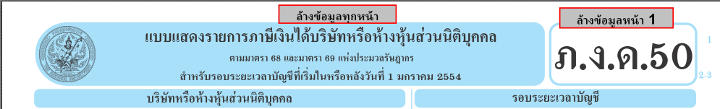
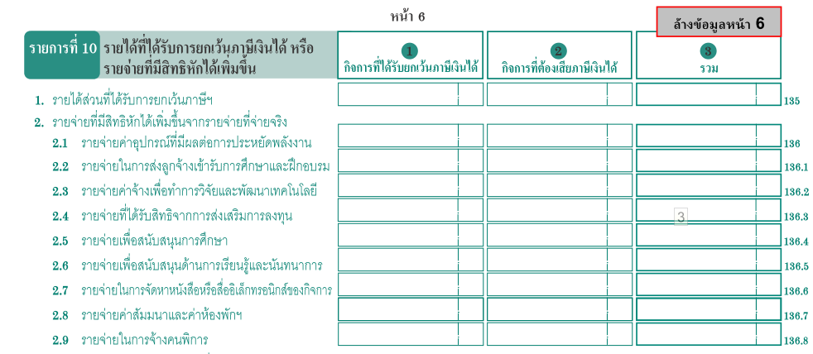
ลงค่าใช้จ่ายเพิ่มอีก 100%

Slide 8


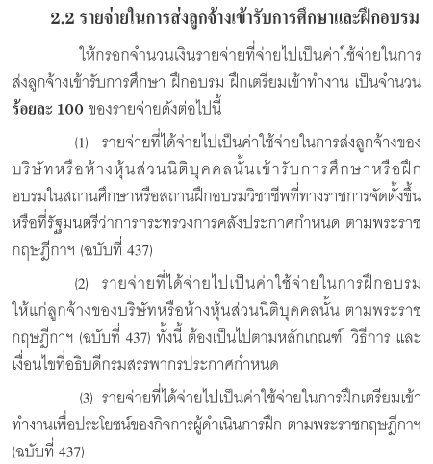
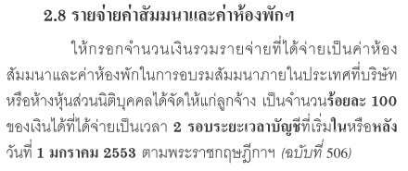

Slide 9
ผู้ประกอบกิจการที่มีลูกจ้างไม่ถึง 100 คน
สามารถดำเนินการจัดฝึกอบรมฝีมือแรงงาน (ตามหมวด 1) และยื่นขอรับรองหลักสูตรและค่าใช้จ่าย เพื่อขอยกเว้นภาษีได้เพิ่มอีก 100 % ได้ ซึ่งไม่เข้าข่ายต้องส่งเงินสมทบกองทุนพัฒนาฝีมือแรงงาน

Slide 10
แผนผังการดำเนินการตาม พ.ร.บ.ส่งเสริมฯ 2545
(กรณีผู้ประกอบกิจการมีลูกจ้างตั้งแต่ 100 คนขึ้นไป)
นำหนังสือรับรองหลักสูตร (กรณีดำเนินการฝึกเอง Inhouse ที่มีค่าใช้จ่าย)ไปขอยกเว้นภาษีเงินได้ประกอบ ภ.ง.ด.50
2.
1.
ฝึกอบรมฝีมือแรงงานในแต่ละปี ตามกฎหมาย และยื่นต่อหน่วยงาน กรมพัฒนาฝีมือแรงงาน เพื่อขอรับรองหลักสูตรภายใน 60 วันนับแต่ฝึกอบรมเสร็จ แต่ไม่เกิน 15 มกราคมของปีถัดไป
ขึ้นทะเบียนผู้ประกอบกิจการ
(สท.1,ท.4)
ณ สิ้นเดือนแรกที่มีลูกจ้างตั้งแต่ 100 คนขึ้นไปโดยเริ่มบังคับตั้งแต่ปี 2548
(ขึ้นครั้งแรกครั้งเดียว)
หนังสือรับรองหลักสูตรการฝึกอบรม
กรณีจัดฝึกอบรมครบหรือมากกว่าสัดส่วน
กรณีจัดฝึกอบรมแต่ไม่ครบตามสัดส่วนของลูกจ้าง 50%ในปีนั้น
ไม่ต้องส่งเงินสมทบฯ
ยื่นแบบแสดงการส่งเงินสมทบฯ (สท.2)ประจำปีภายในมีนาคมของปีถัดไป
3.
กรณีไม่ได้จัดฝึกอบรมตามสัดส่วนของลูกจ้าง 50%ในปีนั้น
ส่งเงินสมทบฯ

Slide 11
แผนผังการดำเนินการตาม พ.ร.บ.ส่งเสริมฯ 45
(กรณีผู้ประกอบกิจการไม่เคยมีลูกจ้างถึง 100 คน)
ฝึกอบรมฝีมือแรงงานตามเงื่อนไข และยื่นต่อหน่วยงานกรมพัฒนาฝีมือแรงงานเพื่อขอรับรองหลักสูตรภายใน 60 วันนับแต่ฝึกอบรมเสร็จ แต่ไม่เกิน 15 มกราคมของปีถัดไป
2.
นำหนังสือรับรองหลักสูตร (กรณีดำเนินการฝึกเอง Inhouse ที่มีค่าใช้จ่าย)ไปขอยกเว้นภาษีเงินได้ประกอบ ภ.ง.ด.50
ผู้ประกอบกิจการไม่เคยมีลูกจ้างถึง 100 คน
ไม่ต้องขึ้นทะเบียนผู้ประกอบกิจการ
3.
1.
หนังสือรับรองหลักสูตรการฝึกอบรม

Slide 12
การขึ้นทะเบียนผู้ประกอบกิจการ
เมื่อมีลูกจ้างตั้งแต่ 100 คนขึ้นไป โดยเริ่มใช้บังคับตั้งแต่ปี พ.ศ. 2548 (กรณีมีสาขาให้นับรวมจำนวนลูกจ้างของทุกสาขามารวมกันและขึ้นทะเบียน ณ หน่วยงานของกรมพัฒนาฝีมือแรงงานที่สำนักงานใหญ่ตั้งอยู่) ใช้แบบ สท 1 และแบบ สท 4
สถานที่ยื่นคำขอ ให้ยื่น ณ หน่วยงานของกรมพัฒนาฝีมือแรงงานในจังหวัดที่เป็นที่ตั้งของสำนักงานใหญ่
- กรุงเทพฯ ให้ยื่น ณ กรมพัฒนาฝีมือแรงงาน กองส่งเสริมการพัฒนาฝีมือ แรงงาน ถ.มิตรไมตรี ดินแดง กรุงเทพฯ หรือศูนย์พัฒนาฝีมือแรงงานกรุงเทพมหานคร
- จังหวัดอื่น ให้ยื่น ณ สถาบันพัฒนาฝีมือแรงงานภาค หรือ ศูนย์พัฒนาฝีมือแรงงานจังหวัด

Slide 13
การฝึกอบรมฝีมือแรงงาน
เพื่อข้อยกเว้นภาษีเงินได้เพิ่มอีก 100%
มี 3 ประเภท
1. การฝึกยกระดับฝีมือแรงงาน
(เป็นลูกจ้าง)
1) ฝึกเอง
2. การฝึกเปลี่ยนสาขาอาชีพ
2) ส่งไปฝึกภายนอก
(ไม่ใช่ลูกจ้าง)
1) บุคคลทั่วไป ฝึกเอง
3. การฝึกเตรียมเข้าทำงาน
2) บุคคลทั่วไป ส่งไปฝึกภายนอก
3) รับนักเรียน นักศึกษาฯฝึกงาน

Slide 14
1. การฝึกยกระดับฝีมือแรงงาน
หมายถึง
1. ผู้ประกอบกิจการซึ่งเป็นนายจ้างจัดให้ลูกจ้างได้ฝึกอบรมฝีมือแรงงาน
2. เพิ่มเติมในสาขาอาชีพที่ลูกจ้างได้ ปฏิบัติงานอยู่ตามปกติ
3. เพื่อให้ มีความรู้ ความสามารถ ทักษะ และทัศนคติที่ดีต่อการปฏิบัติงานในสาขาอาชีพนั้นสูงขึ้น
4. หลักสูตรต้องมีความสอดคล้องและเป็นประโยชน์กับกิจการ

Slide 15
การดำเนินการ
ผู้ประกอบกิจการ อาจดำเนินการยื่นคำขอรับความเห็นชอบหลักสูตรก่อนฝึก หรือหลังฝึกอบรมเสร็จสิ้นแล้วก็ได้
แต่หลังจากเสร็จสิ้นการฝึกอบรมแล้ว ต้องยื่นคำขอรับความเห็นชอบหลักสูตร รายละเอียดที่เกี่ยวข้องและรายการค่าใช้จ่าย ที่ใช้ในการฝึกอบรมเสนอต่อนายทะเบียนเพื่อพิจารณาให้ความเห็นชอบ
โดยจัดทำรายงานเกี่ยวกับค่าใช้จ่าย พร้อมแนบหลักสูตร กำหนดการฝึกอบรมและหลักฐานค่าใช้จ่ายในการฝึกอบรมแต่ละหลักสูตรตามที่จ่ายจริง เสนอต่อนายทะเบียนให้ความเห็นชอบภายใน 60 วัน นับแต่วันเสร็จสิ้นการฝึกแต่ต้องไม่เกินวันที่ 15 มกราคม ของปีถัดไป

Slide 16
1.1 ฝึกยกระดับฝีมือแรงงาน (กรณีดำเนินการฝึกเอง)
1.หลักสูตรที่ใช้ในการฝึกอบรม
1) ต้องเป็นหลักสูตรที่จัดขึ้นเพื่อพัฒนาฝีมือแรงงานของลูกจ้างให้มีความรู้ ความสามารถ ทักษะ และทัศนคติที่ดีต่อการปฏิบัติงานในสาขาอาชีพนั้นเพิ่มขึ้น โดยหลักสูตรต้องมีความสอดคล้องและเป็นประโยชน์กับกิจการนั้น
- ไม่ใช่การประชุมหรือสัมมนา (ที่ไม่ได้ให้ความรู้แก่ผู้รับการฝึกอบรม)
- ไม่ใช่การฝึกอบรมหลักสูตรที่เป็นเรื่องส่วนบุคคลของผู้เข้ารับการฝึก เช่น
หลักสูตรการดูแลครรภ์ การเลี้ยงดูบุตร เป็นต้น
- ไม่ใช่หลักสูตรการศึกษา เช่น ปริญญาโท ปริญญาตรี ปวส. ปวช. เป็นต้น
- ไม่ใช่หลักสูตรที่มีลักษณะการเรียนแบบ E-learning , Self-learning เป็นต้น
2) จำนวนชั่วโมงต้องสอดคล้องกับหลักสูตร ทั้งนี้ต้องไม่น้อยกว่า 6 ชั่วโมง

Slide 17
ฝึกยกระดับฝีมือแรงงาน (กรณีดำเนินการฝึกเอง) ต่อ
3) จำนวนผู้รับการฝึกอบรมให้แบ่งกลุ่ม ดังนี้
3.1) กรณีการฝึกอบรมโดยการบรรยาย กลุ่มละไม่เกิน 100 คน
3.2) กรณีการฝึกอบรมโดยการจัดกิจกรรมกลุ่ม กลุ่มละไม่เกิน 50 คน ต่อวิทยากร 1 คน
3.3) กรณีการฝึกอบรมทักษะฝีมือซึ่งต้องมีภาคปฏิบัติ กลุ่มละไม่เกิน 25 คน ต่อ วิทยากร 1 คน
4) ผู้รับการฝึกต้องเข้ารับการฝึกอบรมไม่น้อยกว่าร้อยละ 80 ของระยะเวลาการฝึกอบรมทั้งหลักสูตร
2.สถานที่ฝึก
1) ฝึกในสถานประกอบกิจการหรือหน่วยผลิต
2) ฝึกในสถานที่อื่น เช่นเช่าสถานที่ภายนอกเพื่อใช้ฝึกอบรม ซึ่งอาจเป็นทั้งของทาง
ราชการหรือเอกชน
3) ฝึกในศูนย์ฝึกอบรมฝีมือแรงงาน ซึ่งการจัดตั้งศูนย์ฝึกอบรมฝีมือแรงงาน
จะต้องได้รับอนุญาตจากนายทะเบียนก่อน

Slide 18
ฝึกยกระดับฝีมือแรงงาน (กรณีดำเนินการฝึกเอง) ต่อ
รายการค่าใช้จ่ายในการฝึกอบรมลูกจ้าง กรณีเป็นผู้ดำเนินการฝึกเอง
1) ค่าตอบแทนวิทยากร
2) ค่าลิขสิทธิ์ของหลักสูตรที่ใช้ในการฝึกอบรม
3) ค่าจ้างล่ามระหว่างการฝึกอบรม
4) ค่าแปลเอกสารประกอบการฝึกอบรม
5) ค่าเอกสารประกอบการฝึกอบรม หรือตำรา
6) ค่าจ้างถ่ายเอกสารประกอบการฝึกอบรม
7) ค่าถ่าย ล้าง อัดและขยายรูปภาพ ค่าบันทึกภาพและเสียง
ที่เกี่ยวข้องกับการฝึกอบรม

Slide 19
ฝึกยกระดับฝีมือแรงงาน (กรณีดำเนินการฝึกเอง) ต่อ
8) ค่าจัดทำหรือค่าเช่าสื่อการฝึกอบรม ได้แก่สื่อในลักษณะแผ่นโปร่งใส เทปเสียง เทปวีดีโอ ซีดี วีซีดี ดีวีดี ซีดี-รอมแผ่นภาพ สไลด์ และรวมถึงชุดทดลอง ชุดสาธิต หุ่นจำลองที่ไม่มีลักษณะคงสภาพเข้าข่ายเป็นการลงทุน ในกรณีเช่าสื่อการฝึกอบรมจะต้องมีระยะเวลาเช่าที่แน่นอนและสอดคล้องกับหลักสูตรที่จัดฝึกอบรม
9) ค่าวัสดุ เครื่องมือต่างๆ ที่จะใช้ในการฝึกอบรมฝีมือแรงงาน จะต้องมีลักษณะการใช้สอดคล้องกับเนื้อหาวิชาในหลักสูตรนั้นๆ ทั้งนี้ วัสดุ เครื่องมือ ดังกล่าวจะต้องไม่ปะปนกับที่ใช้ในการประกอบกิจการตามปกติของผู้ขอรับความเห็นชอบ โดยจะต้องระบุรายการ จำนวนและราคาของวัสดุ เครื่องมือนั้นให้ชัดเจน
10) ค่าเช่าเครื่องมือ เครื่องจักรและอุปกรณ์ที่ใช้ในการฝึกอบรม ต้องมีระยะเวลาเช่าที่แน่นอนและสอดคล้องกับหลักสูตร ที่จัดฝึกอบรม

Slide 20
ฝึกยกระดับฝีมือแรงงาน (กรณีดำเนินการฝึกเอง) ต่อ
11) ค่าเช่าสถานที่จัดการฝึกอบรม
12) ค่าเช่าที่พัก ค่าอาหาร ค่าเครื่องดื่มและอาหารว่างสำหรับ ผู้รับการฝึกอบรม เจ้าหน้าที่ประสานการฝึกอบรมและวิทยากรระหว่างฝึกอบรม ยกเว้นเครื่องดื่มที่มีแอลกอฮอล์
13) ค่าจ้างพาหนะเดินทางข้ามจังหวัดไป-กลับภายในประเทศเพื่อ เข้ารับการฝึกอบรมไม่เกินสองเที่ยว ยกเว้นค่าเครื่องบิน
14) ค่าจ้างเหมาพาหนะรับ-ส่งผู้รับการฝึกอบรมเจ้าหน้าที่ประสานการฝึกอบรม และวิทยากรระหว่างการฝึกอบรม
15) ค่าจ้างเหมาพาหนะไปดูงานที่กำหนดไว้ในหลักสูตรภายในประเทศ ยกเว้นค่าเครื่องบิน
16) ค่าพาหนะเดินทางภายในประเทศของวิทยากร
กรณีจ้างจัด
ค่าฝึกอบรมซึ่งเป็นการจ้างจัดให้กับสถานประกอบกิจการเป็นการเฉพาะ จะต้องอยู่ภายใต้กรอบค่าใช้จ่ายในการฝึกอบรมเช่นเดียวกับกรณีดำเนินการฝึกเอง

Slide 21
ฝึกยกระดับฝีมือแรงงาน (กรณีดำเนินการฝึกเอง) ต่อ
*การแนบสำเนาหลักฐานค่าใช้จ่ายในการฝึกอบรมเพื่อประกอบการพิจารณา*
1. ใบเสร็จรับเงินหรือใบกำกับภาษีที่มีรายการถูกต้องสมบูรณ์ ต้องมีชื่อผู้จ่ายเงินและผู้รับเงินชัดเจน จำนวนเงินให้ชัดเจน (กรณีใบเสร็จรับเงินของโรงแรมให้แนบใบแสดงรายละเอียดค่าใช้จ่ายของค่าที่พักและอาหารประกอบด้วย)
2. กรณีใบสำคัญรับเงินที่ให้บุคคลเป็นผู้รับเงินในการจ้างทำของหรือเป็นค่าตอบแทน เช่น ค่าตอบแทนวิทยากร ค่าจ้างทำอาหาร เป็นต้น ต้องมีชื่อผู้จ่ายเงินและผู้รับเงินชัดเจน พร้อมแนบสำเนาบัตรประจำตัวประชาชนของผู้รับเงิน
3. กรณีบิลเงินสด
3.1 ออกจากร้านค้า ที่มีชื่อร้านค้า ที่อยู่ วันที่ ชัดเจน มีรายการค่าใช้จ่ายชัดเจน มีชื่อผู้จ่ายเงินชัดเจน ไม่ต้องแนบสำเนาบัตรประชาชนผู้รับเงินมา
3.2 ออกโดยบุคคลทั่วไปไม่ใช้ร้านค้า ต้องมีชื่อผู้จ่ายเงินและผู้รับเงินชัดเจน มีรายการค่าใช้จ่ายชัดเจน (ให้แนบสำเนาบัตรประจำตัวประชาชนผู้รับเงินมาด้วย)

Slide 22
ฝึกยกระดับฝีมือแรงงาน (กรณีดำเนินการฝึกเอง) ต่อ
4. หลักฐานค่าใช้จ่ายที่เป็นสำเนา ต้องรับรองสำเนาถูกต้องทุกฉบับ
5. ผู้มีอำนาจลงนามเป็นผู้ยื่นคำขอ หรือรับรองสำเนาเอกสารหลักฐาน คือผู้มีอำนาจในนิติบุคคลนั้น หรือ ผู้ที่ได้รับมอบอำนาจ
การพิจารณาค่าใช้จ่ายทั้ง 16 รายการดังกล่าว ไม่รวมภาษีมูลค่าเพิ่ม (vat 7%) หากหลักฐานค่าใช้จ่ายใดได้ระบุข้อความว่า “รายการสินค้านี้ได้รวมภาษีมูลค่าเพิ่มแล้ว” หรือข้อความอื่นใดที่มีความในลักษณะดังกล่าว โดยไม่แสดงจำนวนภาษีมูลค่าเพิ่ม ให้ดำเนินการถอดภาษีมูลค่าเพิ่มออก โดยใช้ 1.07 หาร รายการค่าใช้จ่ายในหลักฐานนั้น
กรณีค่าใช้จ่ายที่เป็นภาษีหัก ณ ที่จ่าย โดยบริษัทหรือห้างหุ้นส่วนนิติบุคคลนั้นเป็นผู้ออกเองก็ให้ใช้เป็นค่าใช้จ่ายในการขอยกเว้นภาษีเงินได้นิติบุคคลด้วย หากบริษัทหรือห้างหุ้นส่วนนิติบุคคลไม่ได้เป็นผู้ออก โดยหักจากผู้อื่นไม่ก็สามารถนำไปรวมเป็นค่าใช้จ่ายได้

Slide 23
หน้าที่ของผู้ดำเนินการฝึก
1. ผู้ดำเนินการฝึกซึ่งเป็นนายจ้างยังคงมีหน้าที่ต่อลูกจ้างตามกฎหมาย เกี่ยวกับแรงงาน สัญญาจ้าง ข้อบังคับเกี่ยวกับการทำงานและข้อตกลงเกี่ยวกับสภาพการจ้าง
2. ถ้าฝึกเกิดจากการร้องขอของลูกจ้างและมีการตกลงกันเป็นหนังสือ หากจัดฝึกนอกเวลาทำงานปกติหรือในวันหยุด ให้นายจ้างต้องจ่ายค่าจ้างให้แก่ลูกจ้างผู้เข้ารับการฝึกไม่น้อยกว่าค่าจ้างในเวลาทำงานปกติตามจำนวนชั่วโมงที่ฝึก
3. ห้ามเรียกหรือรับเงินค่าฝึกอบรม หรือค่าตอบแทนในลักษณะใดๆ จากผู้รับการฝึก

Slide 24
ฝึกยกระดับฝีมือแรงงาน (กรณีดำเนินการฝึกเอง) ต่อ
แบบฟอร์มการฝึกยกระดับฝีมือแรงงาน (ดำเนินการฝึกเอง)
1. คำขอรับการรับรองหลักสูตร ค่าใช้จ่ายในการฝึกยกระดับ ฝีมือแรงงานและการฝึกเปลี่ยนสาขาอาชีพ (แบบ ฝย / ฝป 1)
2. รายละเอียดเกี่ยวกับหลักสูตรและค่าใช้จ่ายในการฝึกอบรม ฝึกยกระดับฝีมือแรงงานและการฝึกเปลี่ยนสาขาอาชีพ กรณีเป็นผู้ดำเนินการฝึกเอง (แบบ ฝย / ฝป 2 - 1)
3. ใบลงทะเบียนผู้รับการฝึกอบรม (แบบ ฝย / ฝป 3)
สถานที่ยื่นคำขอ
- กรุงเทพมหานคร ให้ยื่น ณ กรมพัฒนาฝีมือแรงงาน หรือ ศูนย์พัฒนาฝีมือแรงงานกรุงเทพมหานคร
- จังหวัดอื่น ให้ยื่น ณ สถาบันพัฒนาฝีมือแรงงานภาค
หรือศูนย์พัฒนาฝีมือแรงงานจังหวัด

Slide 25
1.2 ฝึกยกระดับฝีมือแรงงาน (กรณีส่งไปฝึกอบรมภายนอก)
1.หลักสูตรที่ใช้ในการฝึกอบรม
1) ต้องเป็นหลักสูตรที่จัดขึ้นเพื่อพัฒนาฝีมือแรงงานของลูกจ้างให้มีความรู้ ความสามารถ ทักษะ และทัศนคติที่ดีต่อการปฏิบัติงานในสาขาอาชีพนั้นเพิ่มขึ้น โดยหลักสูตรต้องมีความสอดคล้องและเป็นประโยชน์กับกิจการนั้น
- ไม่ใช่การประชุมหรือสัมมนา (ที่ไม่ได้ให้ความรู้แก่ผู้รับการฝึกอบรม)
- ไม่ใช่การฝึกอบรมหลักสูตรที่เป็นเรื่องส่วนบุคคลของผู้เข้ารับการฝึก เช่น
หลักสูตรการดูแลครรภ์ การเลี้ยงดูบุตร เป็นต้น
- ไม่ใช่หลักสูตรการศึกษา เช่น ปริญญาโท ปริญญาตรี ปวส. ปวช. เป็นต้น
- ไม่ใช่หลักสูตรที่มีลักษณะการเรียนแบบ E-learning , Self-learning เป็นต้น
2) จำนวนชั่วโมงต้องสอดคล้องกับหลักสูตร ทั้งนี้ต้องไม่น้อยกว่า 6 ชั่วโมง

Slide 26
ฝึกยกระดับฝีมือแรงงาน (ส่งไปฝึกภายนอก) ต่อ
3) จำนวนผู้รับการฝึกอบรมให้แบ่งกลุ่ม ดังนี้
3.1) กรณีการฝึกอบรมโดยการบรรยาย กลุ่มละไม่เกิน 100 คน
3.2) กรณีการฝึกอบรมโดยการจัดกิจกรรมกลุ่ม กลุ่มละไม่เกิน 50 คน ต่อวิทยากร 1 คน
3.3) กรณีการฝึกอบรมทักษะฝีมือซึ่งต้องมีภาคปฏิบัติ กลุ่มละไม่เกิน 25 คน ต่อ วิทยากร 1 คน
4) ผู้รับการฝึกต้องเข้ารับการฝึกอบรมไม่น้อยกว่าร้อยละ 80 ของระยะเวลาการฝึกอบรมทั้งหลักสูตร

Slide 27
ฝึกยกระดับฝีมือแรงงาน (ส่งไปฝึกภายนอก) ต่อ
5) สถานศึกษาหรือสถานฝึกอบรมฝีมือแรงงาน
ต้องเป็นสถานศึกษาตามกฎหมายว่าด้วยโรงเรียนเอกชน สถาบันอุดมศึกษาตามกฎหมายว่าด้วยสถาบันอุดมศึกษาทั้งภาครัฐและเอกชน หรือสถานฝึกอบรม ฝีมือแรงงานของทางราชการ หรือหน่วยฝึกอบรมฝีมือแรงงานที่เป็นมูลนิธิ สมาคม หรือนิติบุคคลที่ตั้งขึ้นตามกฎหมายไทย และต้องเป็นการฝึกอบรมภายในประเทศ
6) สิทธิประโยชน์ทางภาษี
นายทะเบียนจะให้ความเห็นชอบเฉพาะหลักสูตร เพื่อนับจำนวนผู้รับการฝึกในการประเมินเงินสมทบกองทุนพัฒนาฝีมือแรงงานเท่านั้น ส่วนค่าใช้จ่ายในการฝึกอบรมให้ยื่นต่อกรมสรรพากรเอง

Slide 28
ฝึกยกระดับฝีมือแรงงาน (ส่งไปฝึกภายนอก) ต่อ
หน้าที่ของผู้ดำเนินการฝึก
1. ผู้ดำเนินการฝึกซึ่งเป็นนายจ้างยังคงมีหน้าที่ต่อลูกจ้างตามกฎหมาย เกี่ยวกับแรงงาน สัญญาจ้าง ข้อบังคับเกี่ยวกับการทำงานและข้อตกลงเกี่ยวกับสภาพการจ้าง
2. ถ้าฝึกเกิดจากการร้องขอของลูกจ้างและมีการตกลงกันเป็นหนังสือ หากจัดฝึกนอกเวลาทำงานปกติหรือในวันหยุด ให้นายจ้างต้องจ่ายค่าจ้างให้แก่ลูกจ้างผู้เข้ารับการฝึกไม่น้อยกว่าค่าจ้างในเวลาทำงานปกติตามจำนวนชั่วโมงที่ฝึก
3. ห้ามเรียกหรือรับเงินค่าฝึกอบรม หรือค่าตอบแทนในลักษณะใดๆ จากผู้รับการฝึก

Slide 29
ฝึกยกระดับฝีมือแรงงาน (ส่งไปฝึกภายนอก) ต่อ
แบบฟอร์มการฝึกยกระดับฝีมือแรงงาน (อบรมภายนอก)
1. คำขอรับการรับรองหลักสูตร ค่าใช้จ่ายในการฝึกยกระดับฝีมือแรงงานและการฝึกเปลี่ยนสาขาอาชีพ (แบบ ฝย / ฝป 1)
2. รายละเอียดเกี่ยวกับหลักสูตรและค่าใช้จ่ายในการฝึกอบรม ฝึกยกระดับฝีมือแรงงานและการฝึกเปลี่ยนสาขาอาชีพ กรณีส่งไปรับการฝึกกับสถานฝึกอบรมอื่น (แบบ ฝย / ฝป 2 - 2)
3. ขอให้แนบหลักฐานการฝึกอบรมที่สามารถระบุได้ว่า การฝึกอบรมนั้นถึง 6 ชั่วโมง และบุคคลใดไปรับการฝึก เช่น ตารางการฝึกอบรม, โบวชัวร์, ใบเสร็จรับเงิน เป็นต้น มาในแต่ละหลักสูตร
สถานที่ยื่นคำขอ
- กรุงเทพมหานคร ให้ยื่น ณ กรมพัฒนาฝีมือแรงงาน หรือศูนย์พัฒนาฝีมือแรงงานกรุงเทพมหานคร
- จังหวัดอื่น ให้ยื่น ณ สถาบันพัฒนาฝีมือแรงงานภาค
หรือศูนย์พัฒนาฝีมือแรงงานจังหวัด

Slide 30
2. การฝึกเปลี่ยนสาขาอาชีพ
หมายถึง การที่ผู้ประกอบกิจการซึ่งเป็นนายจ้างจัดให้ ลูกจ้างได้ฝึกอบรมฝีมือแรงงานเพิ่มเติมในสาขาอาชีพอื่นที่ลูกจ้างมิได้ปฏิบัติงานอยู่ตามปกติ เพื่อให้ลูกจ้างได้มีความรู้ ความสามารถที่จะทำงานในสาขาอาชีพอื่นนั้นได้ด้วย ดังนี้
1. การฝึกเปลี่ยนสาขาอาชีพทั้ง ฝึกอบรมภายใน และส่งไปฝึกภายนอก ใช้เงื่อนไขและแบบฟอร์มเช่นเดียวกับการฝึกยกระดับฝีมือแรงงาน เว้นแต่
2. ระยะเวลาการฝึกอบรมต้องไม่น้อยกว่า 18 ชั่วโมง

Slide 31
3. การฝึกเตรียมเข้าทำงาน
หมายถึง จัดฝึกอบรมให้บุคคลทั่วไป ซึ่งไม่ใช่ลูกจ้างของตน เพื่อให้สามารถทำงานได้ตามมาตรฐานก่อนเข้าทำงาน ซึ่งหลักสูตรต้องสอดคล้องและเป็นประโยชน์ต่อกิจการของสถานประกอบกิจการนั้น แบ่งได้เป็น 3 กรณี คือ
1.1 ฝึกเตรียมเข้าทำงาน (กรณีดำเนินการฝึกเอง)
1.2 ฝึกเตรียมเข้าทำงาน (กรณีส่งไปรับการฝึกภายนอก)
1.3 รับนักเรียน นิสิต นักศึกษา หรือบุคคลที่ทางราชการ
ส่งมาเข้ารับการฝึก

Slide 32
การส่งเงินสมทบกองทุนพัฒนาฝีมือแรงงาน
ผู้ประกอบกิจการประเภทอุตสาหกรรม พาณิชยกรรม หรือธุรกิจอย่างอื่นซึ่งมีลูกจ้างตั้งแต่ 100 คนขึ้นไปทุกท้องที่ ถ้าไม่จัดให้มีการฝึกอบรมฝีมือแรงงาน หรือจัดฝึกอบรมแต่ ไม่ครบตามสัดส่วน 50% ของลูกจ้างทั้งหมดในแต่ละปีปฏิทิน ต้องส่งเงินสมทบเข้ากองทุนพัฒนาฝีมือแรงงาน

Slide 33
การส่งเงินสมทบกองทุนพัฒนาฝีมือแรงงาน ต่อ
กรณียกเว้นไม่ต้องส่งเงินสมทบ
- ผู้ประกอบกิจการซึ่งประกิจการเพาะปลูก ประมง ป่าไม้ เลี้ยงสัตว์และนาเกลือ ซึ่งมิได้ใช้ลูกจ้างตลอดปี และไม่มีงานลักษณะอื่นรวมอยู่ด้วย
- ผู้ประกอบกิจการซึ่งประกอบธุรกิจโรงเรียนเอกชนตามกฎหมายว่าด้วยโรงเรียนเอกชน เฉพาะที่เกี่ยวกับครูและผู้สอน
- ผู้ประกอบกิจการสถาบันอุดมศึกษาเอกชน ตามกฎหมายว่าด้วยสถาบันอุดมศึกษาเอกชน เฉพาะที่เกี่ยวกับคณาจารย์
- ผู้ประกอบกิจการ*หยุดหรือเลิกกิจการ ซึ่งไม่มีสถานภาพเป็นผู้ประกอบกิจการที่ดำเนินกิจการแล้ว
- ถ้าในปีปฏิทินใดมีจำนวนลูกจ้างทั้งหมด ไม่ถึง 100 คนทุกเดือน หรือ*เฉลี่ยแล้วมีลูกจ้างไม่ถึง 100 คน ไม่ต้องส่งเงินสมทบในปีนั้น แต่ต้องยื่นแสดงแบบ สท.2
- มูลนิธิ องค์กรการกุศล และองค์กรที่จัดตั้งขึ้นตามกฎหมายที่ไม่แสวงหาผลกำไรทางเศรษฐกิจ

Slide 34
การส่งเงินสมทบกองทุนพัฒนาฝีมือแรงงาน ต่อ
การยื่นแบบแสดงการส่งเงินสมทบ
กองทุนพัฒนาฝีมือแรงงานในแต่ละปี (สท 2)
ให้ยื่นแบบแสดงการจ่ายเงินสมทบกองทุนพัฒนาฝีมือแรงงานประจำปี (แบบ สท 2) ภายในเดือนมกราคมถึงเดือนมีนาคมของปีถัดไป เพื่อประเมินว่าจะต้องส่งเงินสมทบหรือไม่
เอกสารที่ใช้ที่ยื่นประเมินเงินสมทบกองทุนพัฒนาฝีมือแรงงานแต่ละปี มีดังนี้ 1. แบบแสดงการจ่ายเงินสมทบกองทุนพัฒนาฝีมือแรงงาน (สท 2) พร้อมสำเนา 1 ฉบับ
2. สำเนาหนังสือรับรองการฝึกอบรมฝีมือแรงงาน ที่ได้ผ่านความเห็นชอบจากนายทะเบียน
ประจำปีนั้นๆ
3. แบบบัญชีรายชื่อผู้รับการฝึกอบรมประจำปี (สท 2-2) พร้อมบันทึกลงแผ่นซีดี 4. สำเนาแบบแสดงการส่งเงินสมทบกองทุนประกันสังคม แบบ สปส 1-10 (ส่วนที่ 1) เดือนมกราคม – ธันวาคม ของปีที่ประเมิน

Slide 35
การส่งเงินสมทบกองทุนพัฒนาฝีมือแรงงาน ต่อ
สถานที่ยื่นแบบแสดงการส่งเงินสมทบกองทุนพัฒนาฝีมือแรงงานประจำปี (แบบ สท. 2)
ให้ยื่น ณ หน่วยงานของกรมพัฒนาฝีมือแรงงานในจังหวัดที่เป็นที่ตั้งของสำนักงานใหญ่
- กรุงเทพฯ ให้ยื่น ณ กรมพัฒนาฝีมือแรงงานกอง ส่งเสริมการพัฒนาฝีมือแรงงาน ถ.มิตรไมตรี ดินแดง กรุงเทพฯ หรือศูนย์พัฒนาฝีมือแรงงานกรุงเทพมหานคร
- จังหวัดอื่น ให้ยื่น ณ สถาบันพัฒนาฝีมือแรงงานภาค หรือศูนย์พัฒนาฝีมือแรงงานจังหวัด

Slide 36
การส่งเงินสมทบกองทุนพัฒนาฝีมือแรงงาน ต่อ
การคำนวณสัดส่วนจำนวนลูกจ้าง
ที่ต้องจัดให้มีการฝึกอบรมฝีมือแรงงาน
“ลูกจ้าง” ตามคำจำกัดความของ พ.ร.บ. ส่งเสริมฯ 45 นั้น
คือ ลูกจ้างตามกฎหมายว่าด้วยการคุ้มครองแรงงาน
สูตรการคำนวณสัดส่วนที่ต้องฝึกอบรม
จำนวนรวมลูกจ้าง ณ วันสิ้นเดือนของทุกเดือน
(ลูกจ้างตามกฎหมายว่าด้วยการคุ้มครองแรงงาน) นับตั้งแต่เดือนที่มีลูกจ้างตั้งแต่ 100 คนขึ้นไป ถึงเดือนธันวาคม
สัดส่วน
ที่ต้องฝึก
อบรม
=
X
50%
จำนวนเดือนนับตั้งแต่เดือนที่มีลูกจ้างตั้งแต่ 100 คน ขึ้นไป ถึง เดือนธันวาคม

Slide 37
จำนวนลูกจ้าง ณ วันสิ้นเดือน | จำนวน (คน)
มกราคม | 105
กุมภาพันธ์ | 116
มีนาคม | 109
เมษายน | 128
พฤษภาคม | 115
มิถุนายน | 113
กรกฎาคม | 96
สิงหาคม | 98
กันยายน | 114
ตุลาคม | 113
พฤศจิกายน | 112
ธันวาคม | 114
จำนวนลูกจ้าง ณ วันสิ้นเดือน | จำนวน (คน)
มกราคม | 98
กุมภาพันธ์ | 89
มีนาคม | 99
เมษายน | 95
พฤษภาคม | 87
มิถุนายน | 88
กรกฎาคม | 88
สิงหาคม | 98
กันยายน | 99
ตุลาคม | 101
พฤศจิกายน | 105
ธันวาคม | 120
start
start
1. จำนวนลูกจ้างทั้งหมด | 1,333
2. จำนวนลูกจ้างเฉลี่ย | 1,333 / 12 = 111.08
3. สัดส่วนที่ต้องฝึกอบรม | 111.08 X 50% = 55
1. จำนวนลูกจ้างทั้งหมด | 326
2. จำนวนลูกจ้างเฉลี่ย | 326 / 3 = 108.67
3. สัดส่วนที่ต้องฝึกอบรม | 108.67 X 50% = 54

Slide 38
การส่งเงินสมทบกองทุนพัฒนาฝีมือแรงงาน ต่อ
หลักเกณฑ์การนับจำนวนผู้รับการฝึกอบรมฝีมือแรงงานที่ผ่านการรับรองหลักสูตรจากศูนย์พัฒนาฝีมือแรงงานจังหวัดสมุทรสาครเพื่อประเมินเงินสมทบ
1. ห้ามนับซ้ำคน ในปีเดียวกันถ้าผู้รับการฝึกคนเดียวกันได้รับ
การฝึกอบรมมากกว่า 1 หลักสูตร ให้นับ 1 คน 1 หลักสูตร
2. สามารถนับจำนวนผู้รับการฝึก ซึ่งเป็นลูกจ้างที่ได้ลาออกไปแล้ว
ในระหว่างปีด้วย
3. ให้นับรวมจำนวนผู้รับการฝึก ของทุกสาขาที่ได้ขึ้น
ทะเบียนรวมกันที่สำนักงานใหญ่

Slide 39
การส่งเงินสมทบกองทุนพัฒนาฝีมือแรงงาน ต่อ
หลักเกณฑ์ในการประเมินเงินสมทบ
การเปรียบเทียบจำนวนผู้รับการฝึก กับ สัดส่วนจำนวนลูกจ้างที่ต้องฝึกอบรมฝีมือแรงงานประจำปี
กรณี 1 จำนวนผู้รับการฝึก > สัดส่วนจำนวนลูกจ้างที่ต้องฝึกอบรมฝีมือ
แรงงาน
แสดงว่าจัดฝึกครบตามสัดส่วนที่กำหนด ไม่ต้องส่งเงินสมทบเข้ากองทุน
กรณี 2 จำนวนผู้รับการฝึก < สัดส่วนจำนวนลูกจ้างที่ต้องฝึกอบรมฝีมือ
แรงงาน
แสดงว่าจัดฝึกไม่ครบตามสัดส่วนที่กำหนด ต้องส่งเงินสมทบเข้ากองทุนตามจำนวนลูกจ้างที่ไม่ได้รับการฝึก

Slide 40
การส่งเงินสมทบกองทุนพัฒนาฝีมือแรงงาน ต่อ
- เงินสมทบ
คือ เงินที่ผู้ประกอบกิจการส่งสมทบเข้ากองทุนพัฒนาฝีมือแรงงาน ในกรณีที่ไม่จัดฝึกอบรมฝีมือแรงงาน หรือจัดฝึกอบรม ฝีมือแรงงานแต่ไม่ครบตามสัดส่วนที่กำหนด
- อัตราเงินสมทบ
ร้อยละ 1 ของค่าจ้างที่ใช้เป็นฐานในการคำนวณเงินสมทบ
- ค่าจ้างที่ใช้เป็นฐานในการคำนวณเงินสมทบ
ค่าจ้างขั้นต่ำและขั้นสูงที่ใช้เป็นฐานในการคำนวณเงินสมทบกองทุนพัฒนาฝีมือแรงงาน = อัตราค่าจ้างขั้นต่ำสุดตามกฎหมายว่าด้วยการคุ้มครองแรงงานในปีสุดท้ายก่อนปีที่ส่งเงินสมทบ x 30

Slide 41
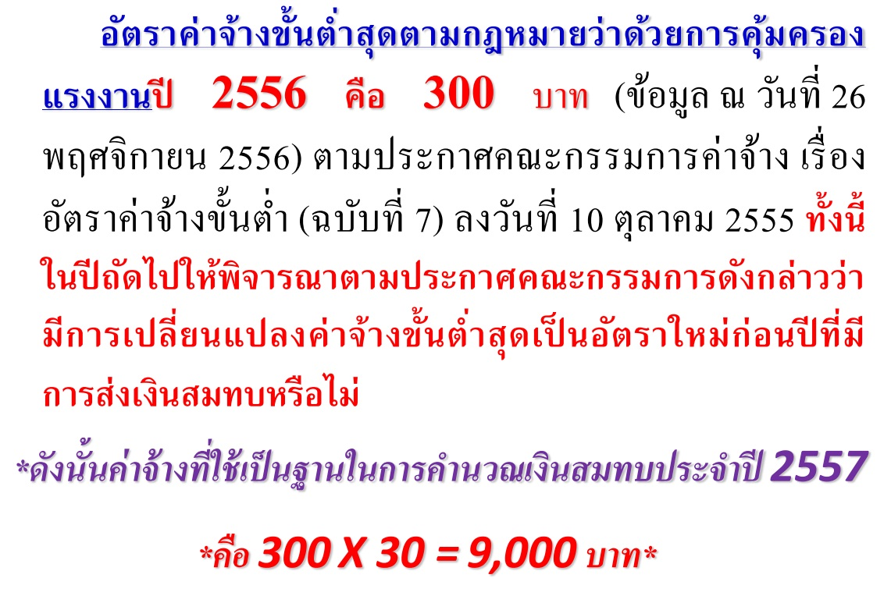

Slide 42
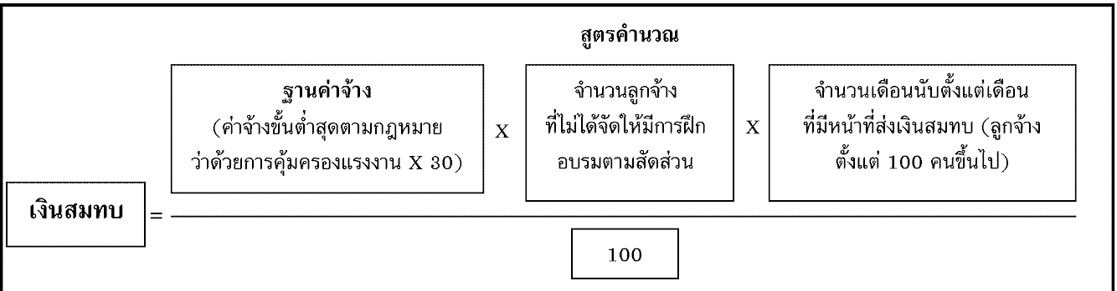
การส่งเงินสมทบกองทุนพัฒนาฝีมือแรงงาน ต่อ
การคำนวณเงินสมทบ

Slide 43
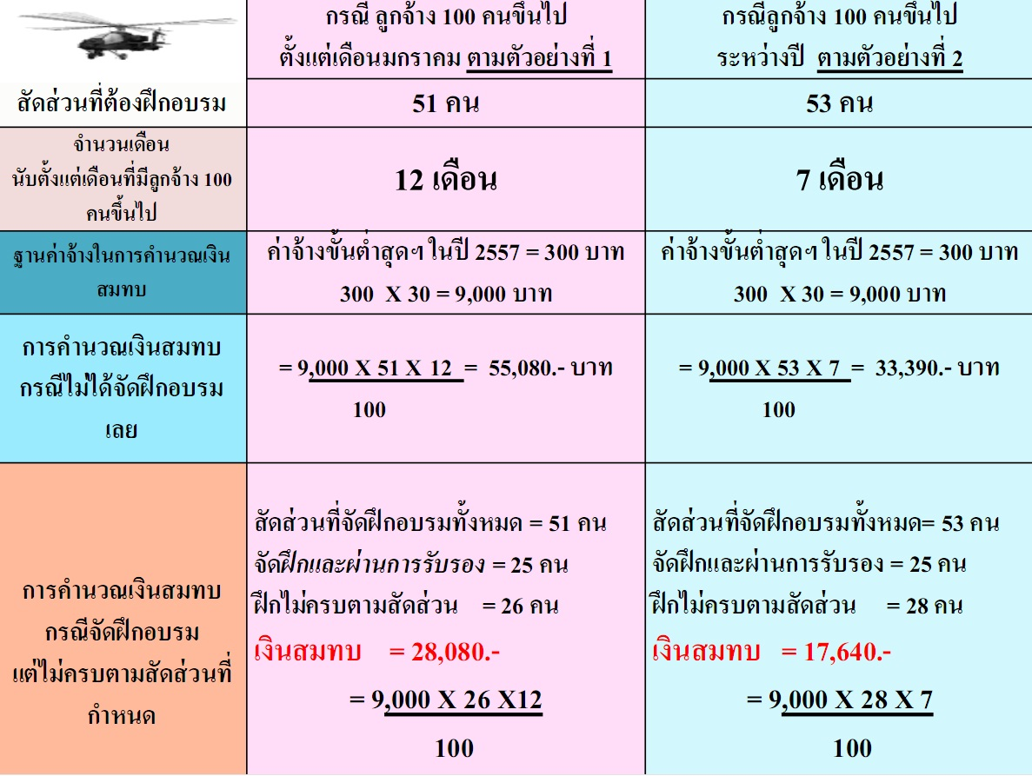

Slide 44
การส่งเงินสมทบกองทุนพัฒนาฝีมือแรงงาน ต่อ
การคำนวณเงินเพิ่ม
กรณีผู้ประกอบกิจการไม่จ่ายเงินสมทบภายในเวลาที่กำหนดหรือจ่ายไม่ครบ
วิธีการคำนวณเงินเพิ่ม
1. เริ่มนับระยะเวลาเงินเพิ่มตั้งแต่วันที่ 1 เมษายน เป็นวันแรก สำหรับเศษของเดือนถ้าถึง 15 วันหรือกว่านั้นให้นับเป็น 1 เดือน ถ้าน้อยกว่านั้นให้ปัดทิ้ง
2. อัตราเงินเพิ่ม ร้อยละ 1.5 ต่อเดือน
3. เงินเพิ่มคิดจาก “เงินสมทบที่ยังไม่ได้นำส่ง”

Slide 45
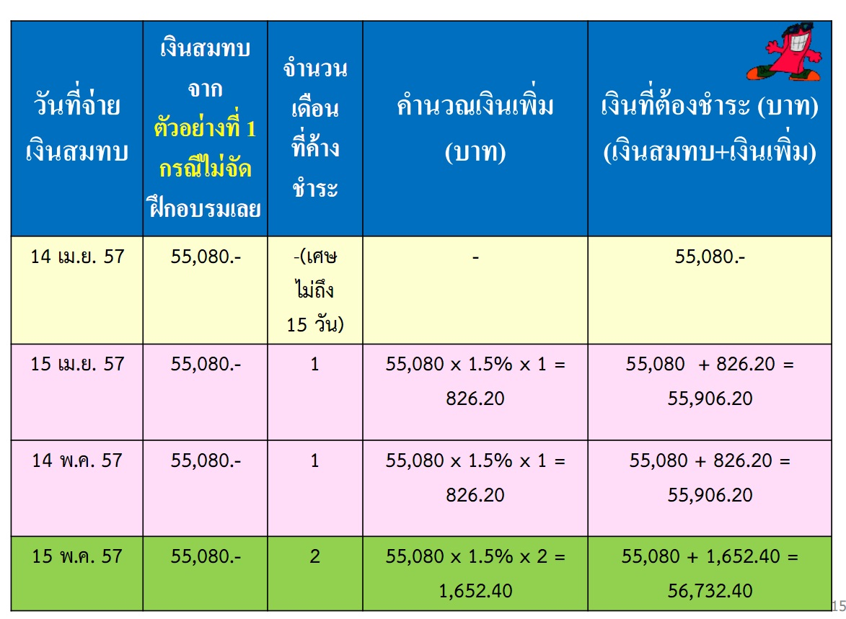

Slide 46
การชำระเงินสมทบ
วิธีชำระเงิน
1. ชำระเป็นเงินสด
2.เป็นเช็คของธนาคาร (แคชเชียร์เช็ค) สั่งจ่ายในนาม “เงินกองทุนพัฒนาฝีมือแรงงานจังหวัดสมุทรสาคร บัญชีที่ 2”
โดยขีดคร่อมและขีดคำว่า “หรือผู้ถือ” ออก และลงวันที่ก่อนวัน ชำระเงินไม่เกิน 7 วัน
สถานที่
: ศูนย์พัฒนาฝีมือแรงงานจังหวัดสมุทรสาคร
ซึ่งเป็นสถานที่ยื่นแบบประเมินเงินสมทบ

Slide 47
แบบคำขอรับรองหลักสูตร และแบบแสดงการส่งเงินสมทบ กองทุนพัฒนาฝีมือแรงงาน(สท2)
www.dsd.go.th/samutsakhon
สอบถามเพิ่มเติมที่ ศูนย์พัฒนาฝีมือแรงงานจังหวัด สมุทรสาคร
โทร. 0 3487 9320

Slide 48

“กำลังแรงงานไทยมีสมรรถนะได้มาตรฐานสากล
(Workforce with world class competency)”

